Slide 1
STL vs GCode

Slide 2
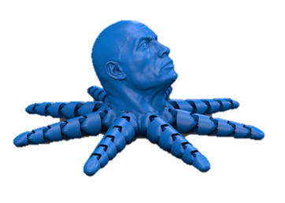
STL
Describe la geometría de un objeto en 3D
Se crea a partir de un modelo CAD o un escanéo 3D
Describe el objeto en términos de vértices y aristas

Slide 3
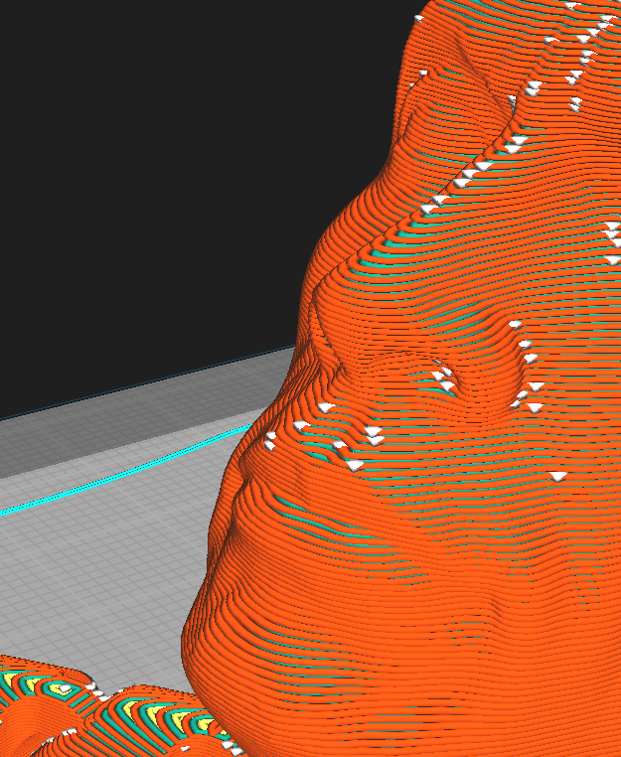
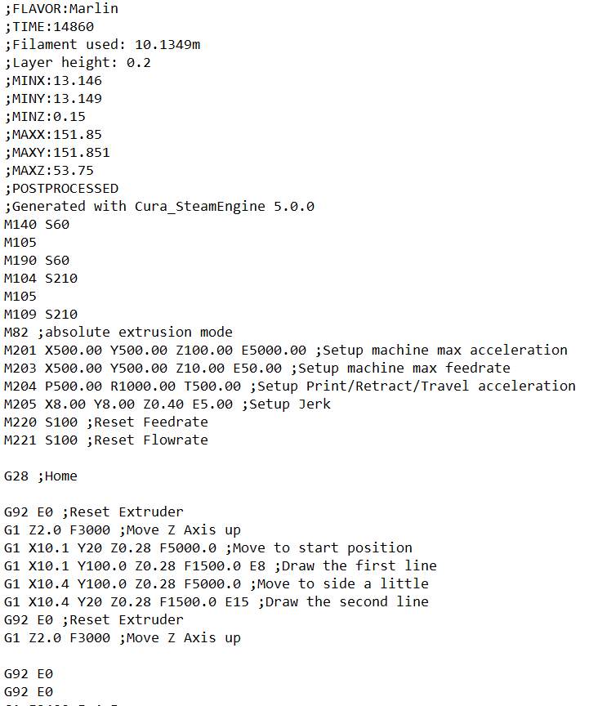
GCode
Contiene las instrucciones especificas que se utilizan para la impresora 3D
Convierte el archivo STL para que la impresora sepa como hacerlo

Slide 4
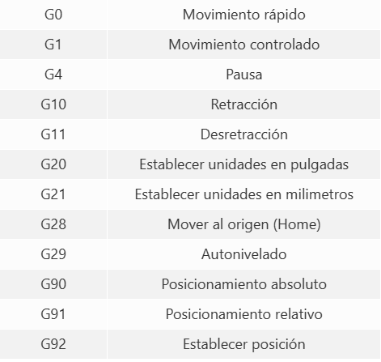
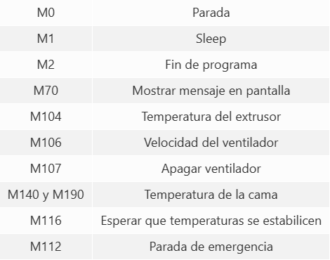
Comandos de GCODE
GCODE general
Agregados para impresora

Slide 5
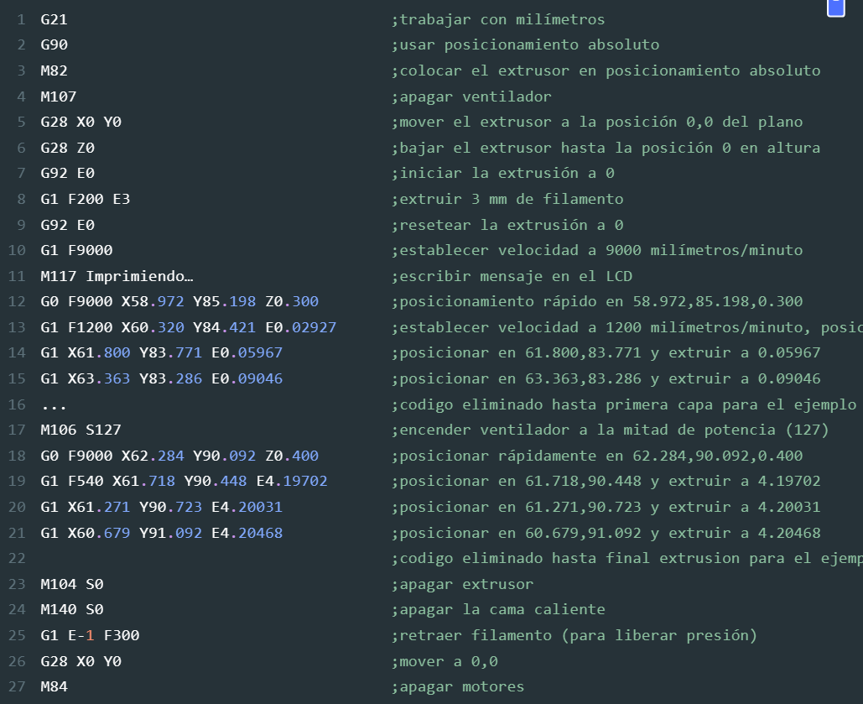
Ejemplo

Slide 6
STL vs 3MF
STL
3MF
Archivo mas común utilizado
Compatible con la mayoría de los programas de software
Limitada información, solo describe la geometría de la superficie del objeto
Suele se más pesado que 3MF (ocupa más memoria)
Archivo más reciente
Más información de la pieza (color, textura y material)
Puede incluir información de la orientación de la pieza y la configuración de la impresión

Slide 7

STL vs 3MF

Slide 8
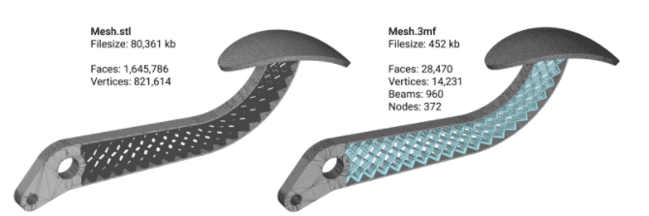
STL vs 3MF

Slide 9
Plataformas

Slide 10

Thingiverse
Creada por MakerBot
Permite cargar, descargar, compartir y modificar archivos
Todos los archivos son gratuitos
Todos los archivos pueden ser comentados, por lo que ayuda a los usuarios a saber como imprimir correctamente los archivos y ayuda al creador del archivo a saber si hay que hacer correcciones del mismo
thingiverse.com

Slide 11

Cults
A diferencia thingiverse, Cults tiene archivos gratuitos y pagos
https://cults3d.com/es

Slide 12



Otras plataformas
https://www.myminifactory.com/es/
https://www.printables.com/es
https://www.youmagine.com/

Slide 13
Mantenimiento

Slide 14
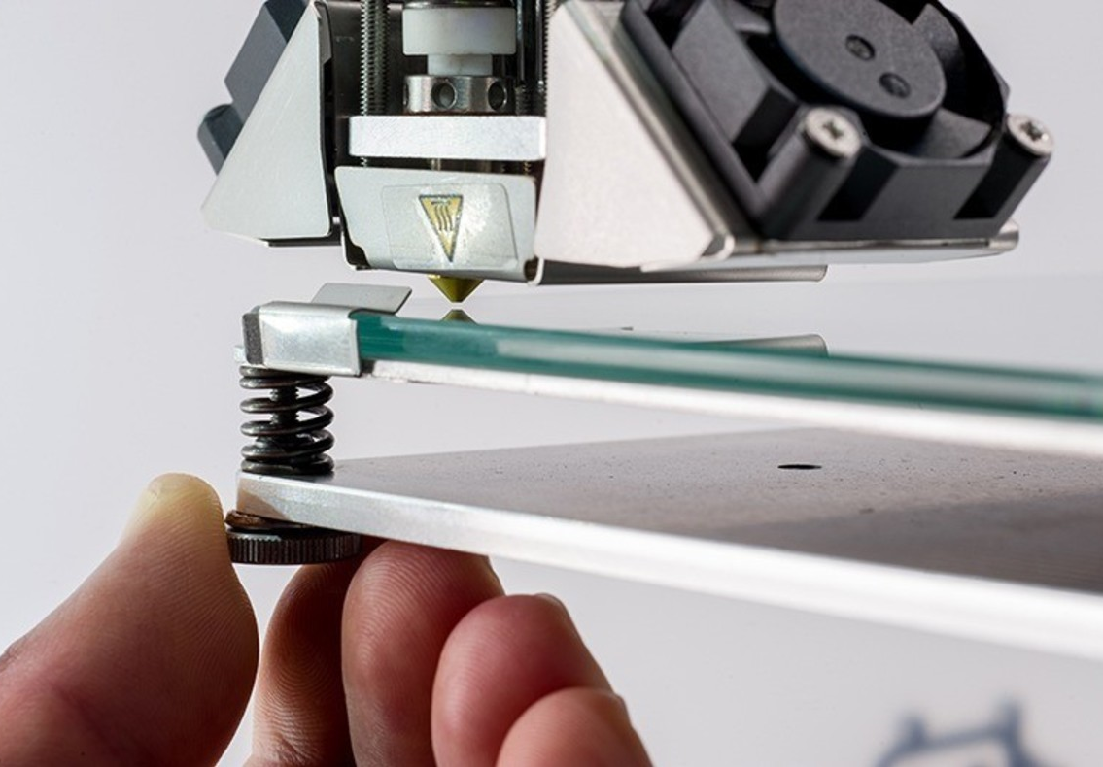
Corto plazo (antes de cada impresión)
Nivelación de cama caliente
Aplicar adherente a la cama caliente
Cambiar filamento si es necesario

Slide 15
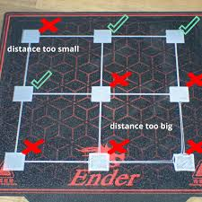
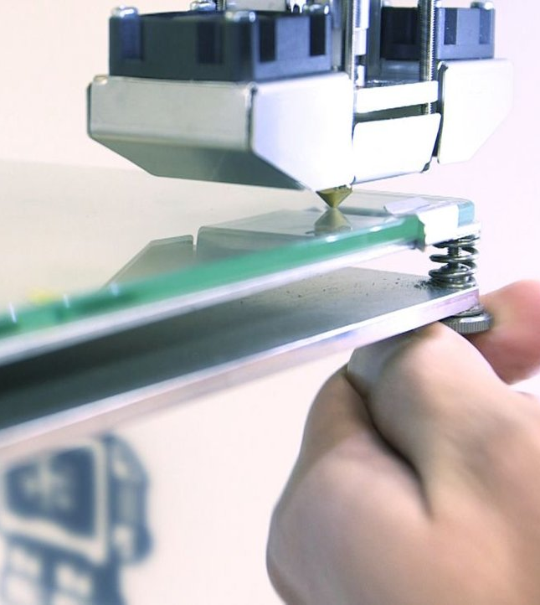
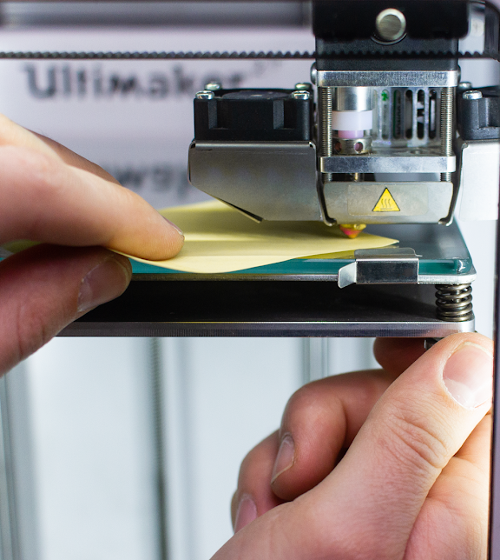
Nivelación de cama caliente
Hacerlo en caliente debido al cambio de volumen que tendrá al calentarse
Ayudarse con una hoja de 0,2mm de grosor (una hoja A4 de un bloc tiene ese grosor aproximadamente)
Si es necesario ayudarse con un archivo de impresión especial para esto

Slide 16
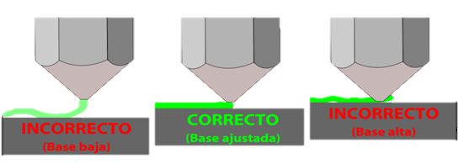
Cómo sé que está nivelada?

Slide 17
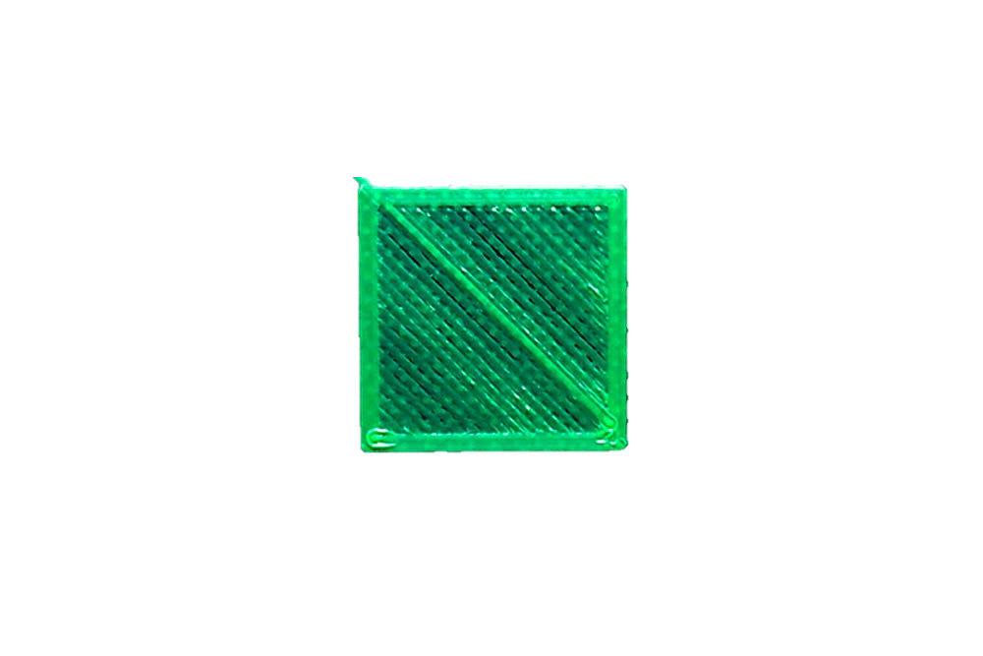
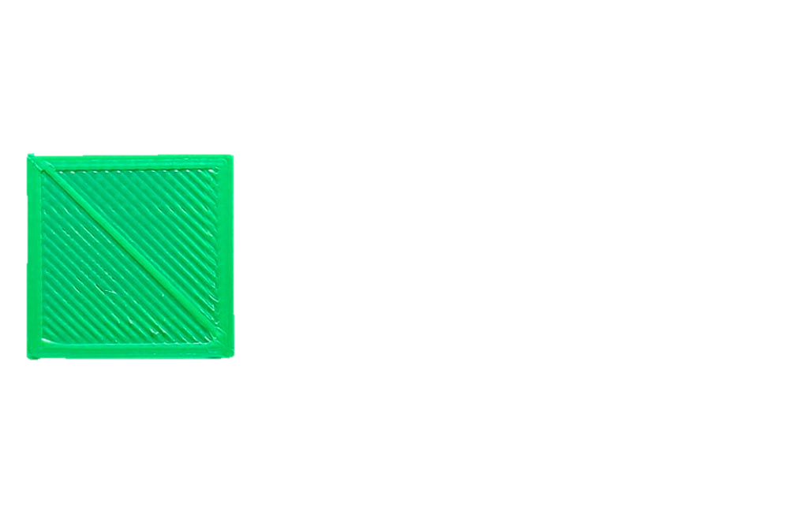

Cómo sé que está nivelada?
Muy junto
Perfecto
Muy separado

Slide 18
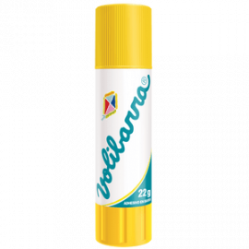
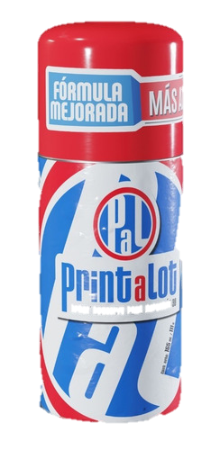
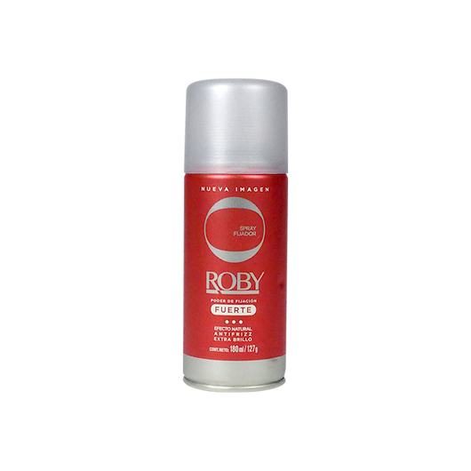
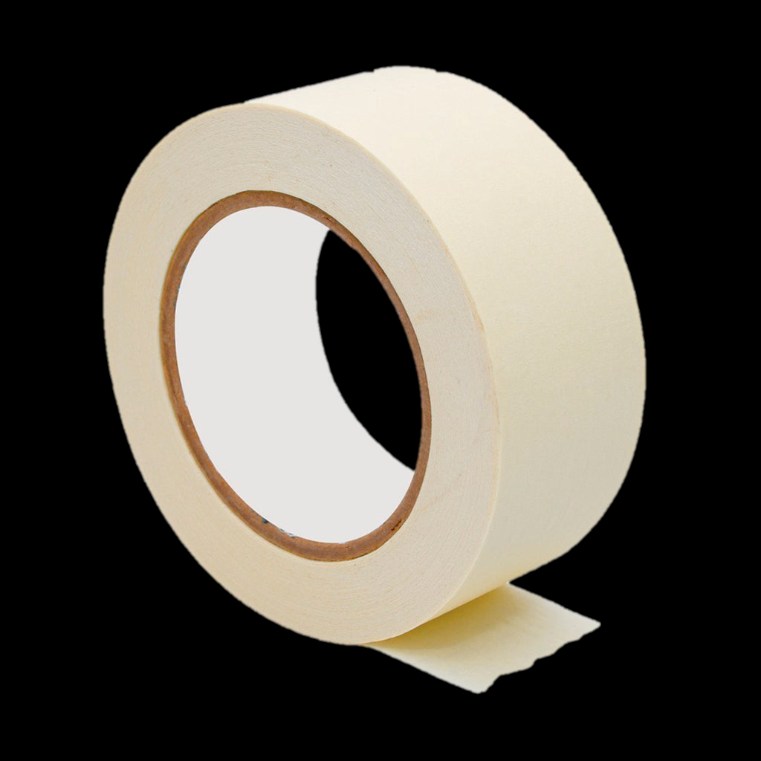
Adherencia
Plasticola en barra
Adherente para cama caliente
Cinta de papel
Laca para el pelo

Slide 19
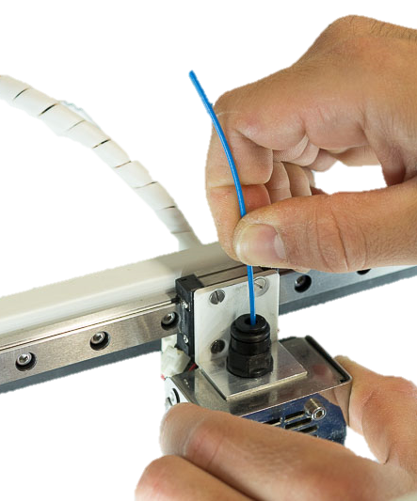
Cambio de filamento
HACERLO EN CALIENTE!!
Cortar a 45º aproximadamente la punta del filamento nuevo que quiero colocar previo al cambio
Empujar manualmente o por pantalla hasta que salga color nuevo

Slide 20
Largo Plazo
Aceitado de varillas
Tensionado de correas
Limpieza
Actualizacion de Software (opcional)

Slide 21
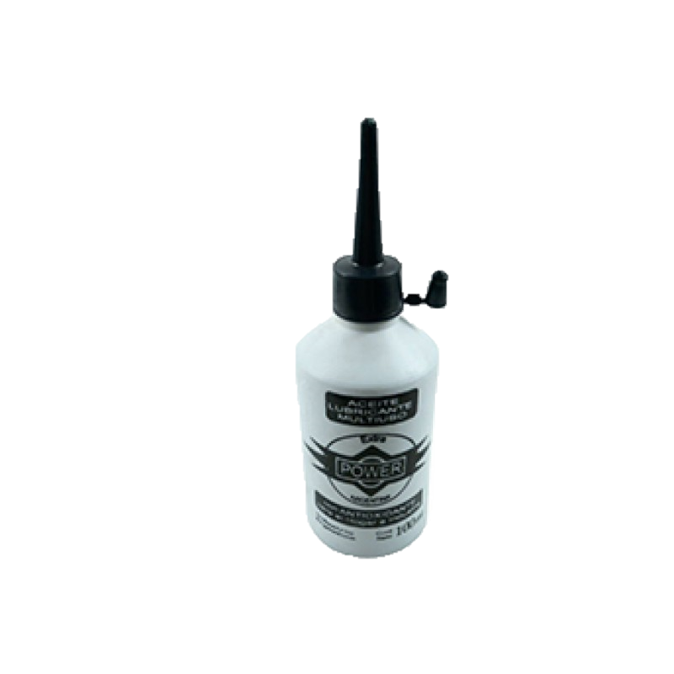
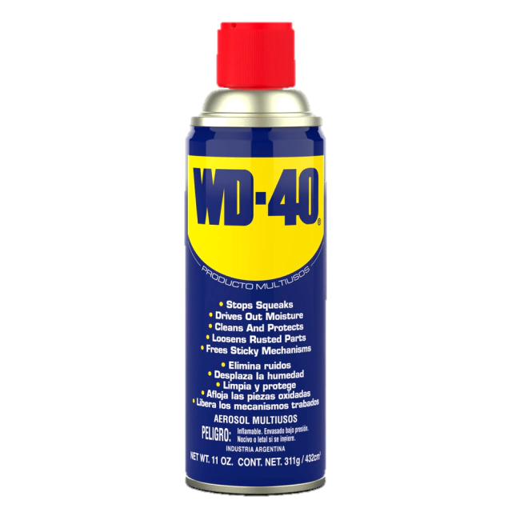
Lubricación
Aceite lubricante genérico
(Debe ser más denso que WD40)
Previo a su colocación, limpiar las varillas con papel higienico o de cocina
Por qué no es recomendable?
Poco denso y se cae de los rodamientos
(sirve para safar si es que no tengo otro, pero tendria que colocarlo mas seguido)

Slide 22
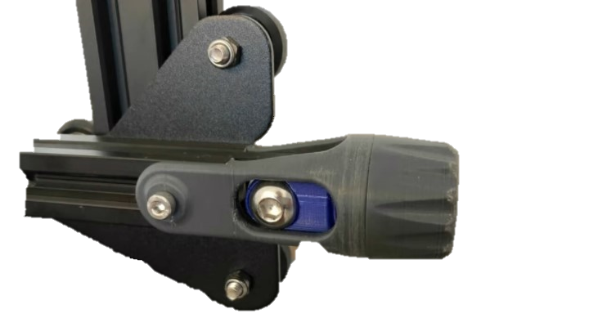
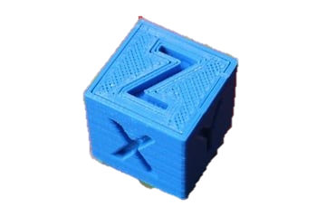
Tensionado de Correas
Más o menos que quede con una tensión de cuerda de guitarra
La mejor forma de saber si quedo bien es imprimiendo un cubo de calibración y ver como que la X e Y (desaparece el ghosting)

Slide 23
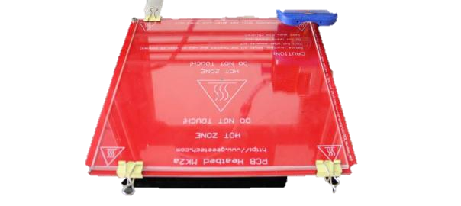
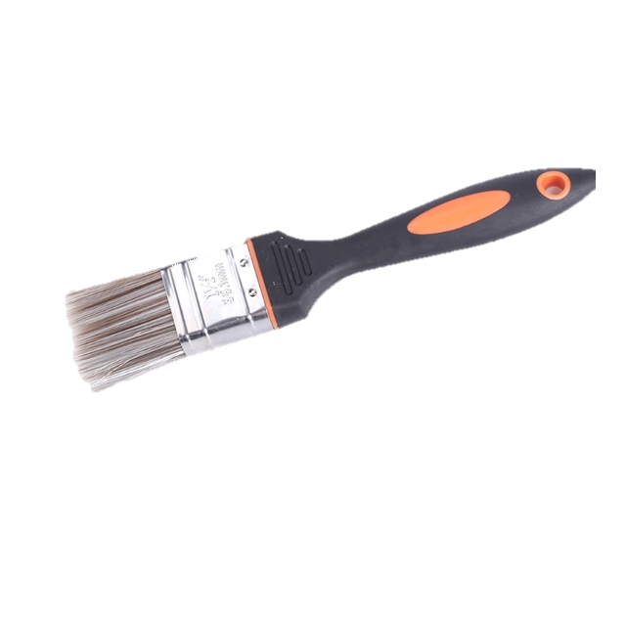
Limpieza
Con papel y alcohol o limpia vidrio
Limpieza general

